Slide 1

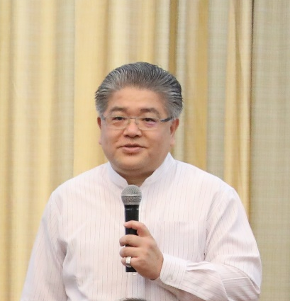
贾凯杰
职称：教授
研究方向：
供应链管理、物流与通路管理、航空运输、运输经济与政策分析
个人简介：
新竹交通大学博士，现任东吴大学海量资料分析研究中心暨区域运输发展研究中心主任。曾任东吴大学企业管理学系主任、飞航安全调查委员会委员，现为台湾经济部顾问、台湾交通部科技顾问。参加多个专业学会社团，并担任理事长、秘书长等职务，包括美国国际物流协会台湾分会、亚洲大数据决策协会、美国供应链管理专业协会、台湾全球运筹发展协会、中华民国物流协会等。主要研究领域为：供应链管理、物流与通路管理、航空运输、运输经济与政策分析。

